Slide 1

PHÒNG GIÁO DỤC VÀ ĐÀO TẠO QUẬN LONG BIÊN
TRƯỜNG TIỂU HỌC ĐOÀN KẾT
MÔN TOÁN LỚP 1
BÀI 15: Làm quen với phép cộng – dấu cộng (tiếp theo)
Giáo viên giảng dạy: Trần Yến Nhi

Slide 2

Ôn bài cũ

Slide 3
Số ?
4
3
3 + 1 = …..
2 + 1 = …..

Slide 4
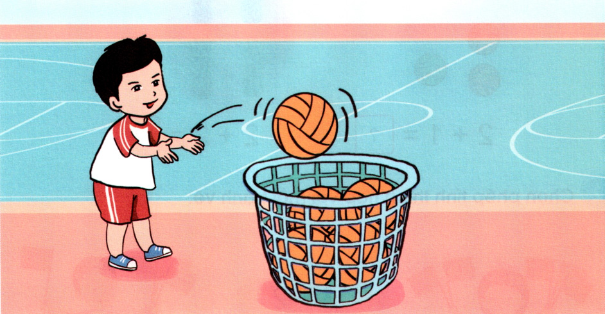
Bài 15
LÀM QUEN VỚI PHÉP CỘNG – DẤU CỘNG (Tiếp theo)

Slide 5

Mục tiêu bài học
Làm quen với phép cộng qua các tình huống có thao tác thêm, củng cố cách sử dụng các dấu (+,=).
Nhận biết ý nghĩa của phép cộng (với nghĩa thêm) trong một số tình huống gắn với thực tiễn.
Phát triển các NL toán học.

Slide 6

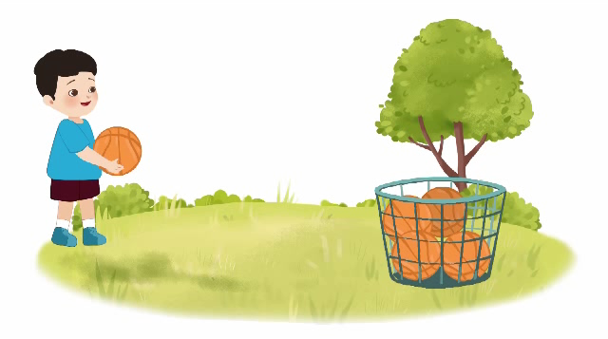
Quan sát đoạn phim

Slide 7
Quan sát tranh
Ban đầu, trong rổ có bao nhiêu quả bóng?
4 quả bóng
Bạn ném thêm bao nhiêu quả bóng vào rổ?
1 quả bóng
Lúc này, trong rổ có bao nhiêu quả bóng?
5 quả bóng

Slide 8
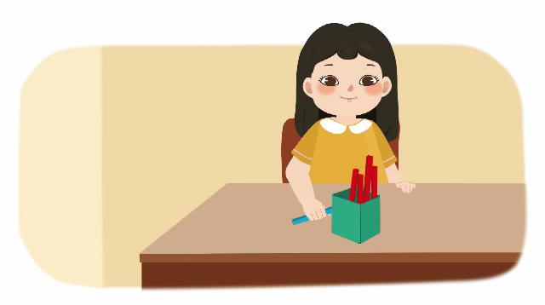
Quan sát đoạn phim

Slide 9
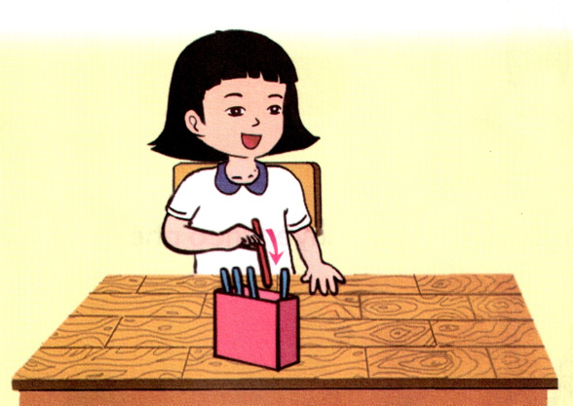
Trong hộp có bao nhiêu que tính?
Có 4 que tính
Thêm vào hộp bao nhiêu que tính?
Thêm 1 que tính
Trong hộp có tất cả bao nhiêu que tính?
5 que tính

Slide 10
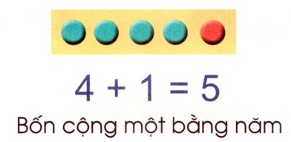

Slide 11

Thư giãn

Slide 12

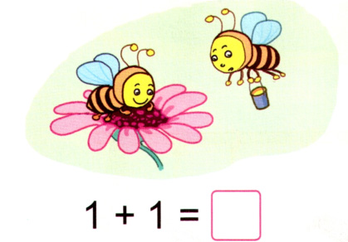
Bài 1: Số?
2

Slide 13
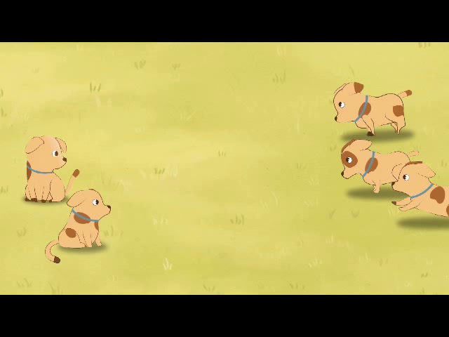
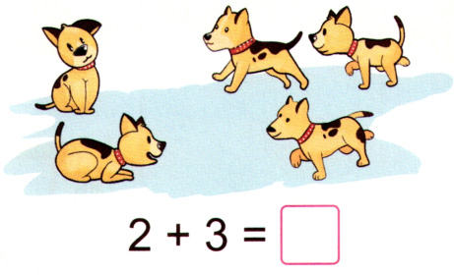
Bài 1: Số?
5

Slide 14

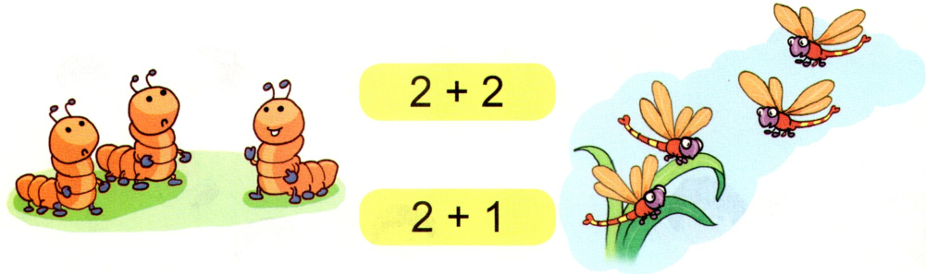


Bài 2: Nối phép tính thích hợp với mỗi tranh vẽ:

Slide 15
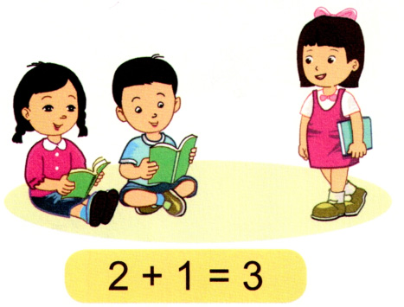
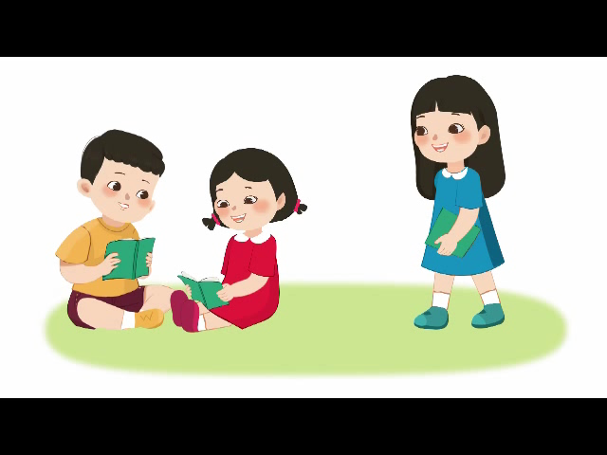
Bài 3: Xem tranh rồi viết phép tính thích hợp:

Slide 16
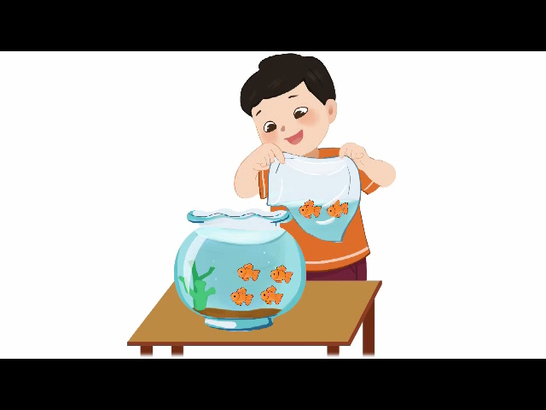
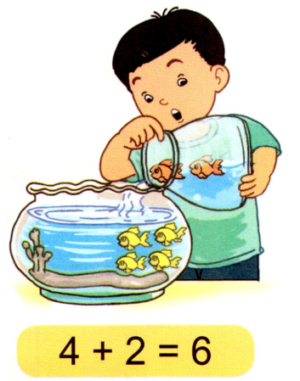
Bài 3: Xem tranh rồi viết phép tính thích hợp:

Slide 17
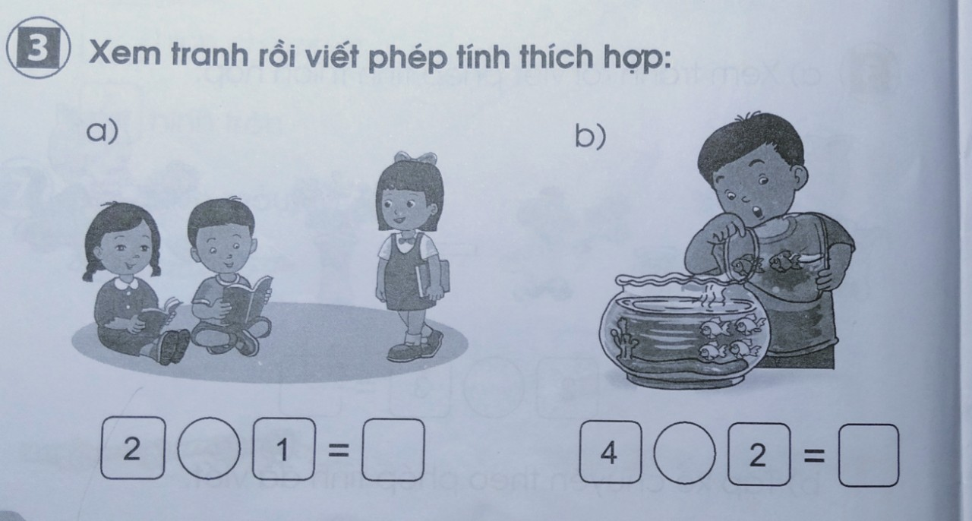
+
3
+
6

Slide 18

Dặn dò

Slide 19









A B C D

Slide 20


- Học sinh chọn đáp án nào bạn hãy bấm vào củ cà rốt theo đáp án đó.
- Chú thỏ sẽ tự đi đến nhổ cà rốt và sẽ biết được đáp án đúng, sai.
- Cuối cùng bấm vào bác nông dân sẽ ra đáp án đúng.
- Bấm vào màn hình qua slide chứa câu hỏi tiếp theo.

Slide 21










Em hãy viết phép tính thích hợp cho tranh dưới đây.
A. 2 + 3 = 5
B. 2 + 2 = 4
C. 1 + 2 = 3
D. 2 + 2 = 5
A B C D

Slide 22

Em hãy viết phép tính thích hợp cho tranh dưới đây.
A. 4 + 2 = 6
B. 1 + 4 = 5
C. 4 + 2 = 5
D. 2 + 4 = 6
A B C D

Slide 23
DẶN DÒ
Các con hãy tiếp tục tìm thêm các tình huống trong thực tế liên quan đến phép cộng để hôm sau chia sẻ với bạn.
Con xem trước bài Phép cộng trong phạm vi 6.

Slide 24

CHÀO TẠM BIỆT VÀ HẸN GẶP LẠI CÁC CON

